Slide 1
期末專案發表 2015 Windows Programming
Group 6
資管二 102306045 朱思瑀 資管二 102306016 李明緯
資管二 102306 黃存宇 資管三 101306044 李佳憲

Slide 2
“Cheat?
Or not cheat?”

Slide 3
專案目標
讓在期末考的水深火熱當中的同學們可以有一個放鬆精神的休閒遊戲，也讓想作弊但是在現實中不敢實現的同學在這個遊戲中嘗試作弊的刺激滋味!
具技術性，一次過關可以讓人覺得你是一位真正的作弊高手!

Slide 4
程式特色
原創性 本遊戲玩法雖參考網路上遊戲，全部的程式碼皆為本組成員自行撰寫，在玩法上也改變了原本作弊遊戲需要讀取時間才能傳紙條的傳統，加快遊戲節奏，更加刺激好玩
技巧性 遊戲程式完全原創，使用計時器進行老師的移動以及判定作弊是否被老師抓到，以LEVEL參數記錄目前所在的關卡並據此設定老師的視野範圍和學生人數，決定老師走向的時候則用隨機的方式決定。

Slide 5
程式特色
完整性 有遊戲標題畫面、規則介紹、操作說明、失敗時可選繼續遊戲或者回標題畫面的選單等完整遊戲流程，比以往的遊戲增加了更美觀的圖示、更難的關卡設計

Slide 6

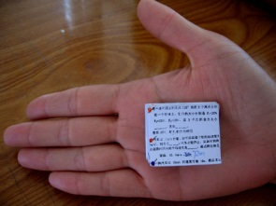
遊戲介紹
玩家扮演一個要在期末考上集體作弊的班級，寫有答案的紙條從最角落唯一會寫考卷的學生開始傳，老師會在教室四處走動，在不被老師發現的前提下將紙條傳完整個班即通過關卡
遊戲圖示說明 作弊紙條： 老師：
遊戲方式
以鍵盤「↑、↓、←、→」控制紙條傳遞的方向，若途中碰觸到老師則失敗，按下空白鍵可暫停，傳過紙條的學生圖示會改變，全班都收到紙條過關。

Slide 7
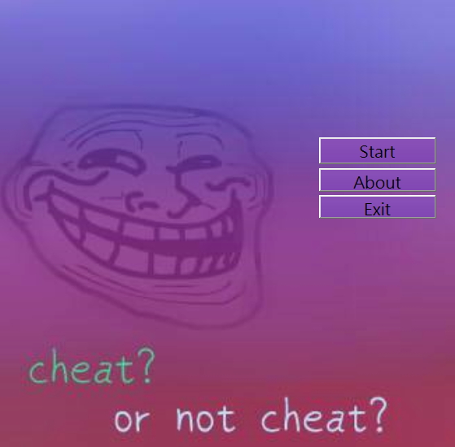
遊戲畫面
進場MENU
遊戲簡介、操作說明

Slide 8
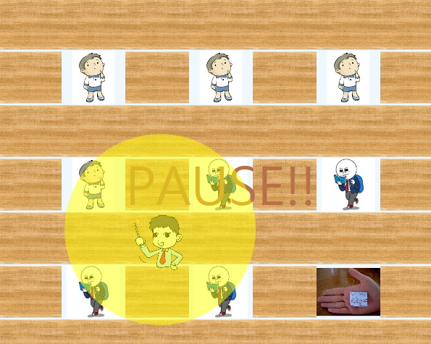
遊戲畫面
還沒得到紙條的學生
已經得到答案的學生
老師與視野範圍
紙條

Slide 9
遊戲畫面
~現在就讓我們玩給你看~

Slide 10
未來改進方向
加上更多創新關卡設計
增加更多道具(ex視線遮蔽、時間暫停…等功能)
雙人連線模式增加遊戲刺激感
遊戲畫面更精緻化(圖示、特效、音效)
加入前導故事動畫

Slide 11
小組分工
李佳憲(組長)：主要程式設計 35%
李明緯：程式設計助理 21.67%
黃存宇：標題畫面製作、程式除錯 21.67%
朱思瑀：接關畫面製作、PPT、報告 21.67%

Slide 12
Thank you

